Slide 1

2017 10 18, Vilnius

Slide 4
Notes:
Dabar tik 5 proc. mokytojų dirba 36 val. etatu per savaitę,
tai sudaro apie 2300 mokytojų visoje šalyje.
Įvedus etatinį mokytojų apmokėjimą, bus sukurtos prielaidos šiam skaičiui išaugti dešimteriopai iki 23 tūkst.

Slide 5


Slide 10


Slide 11
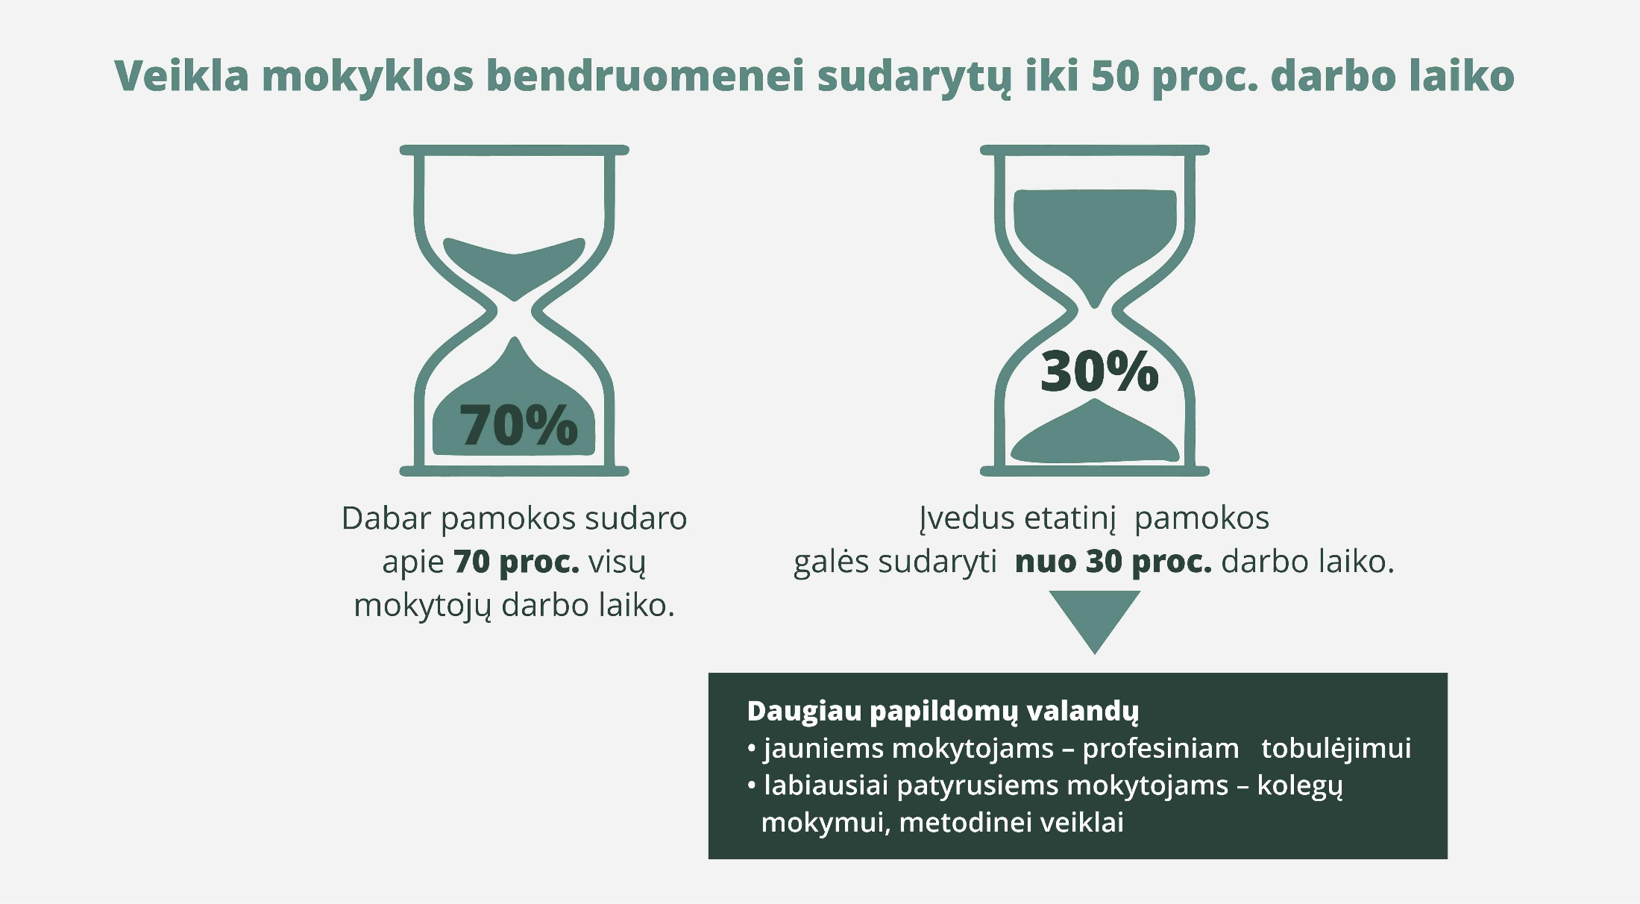

Slide 13
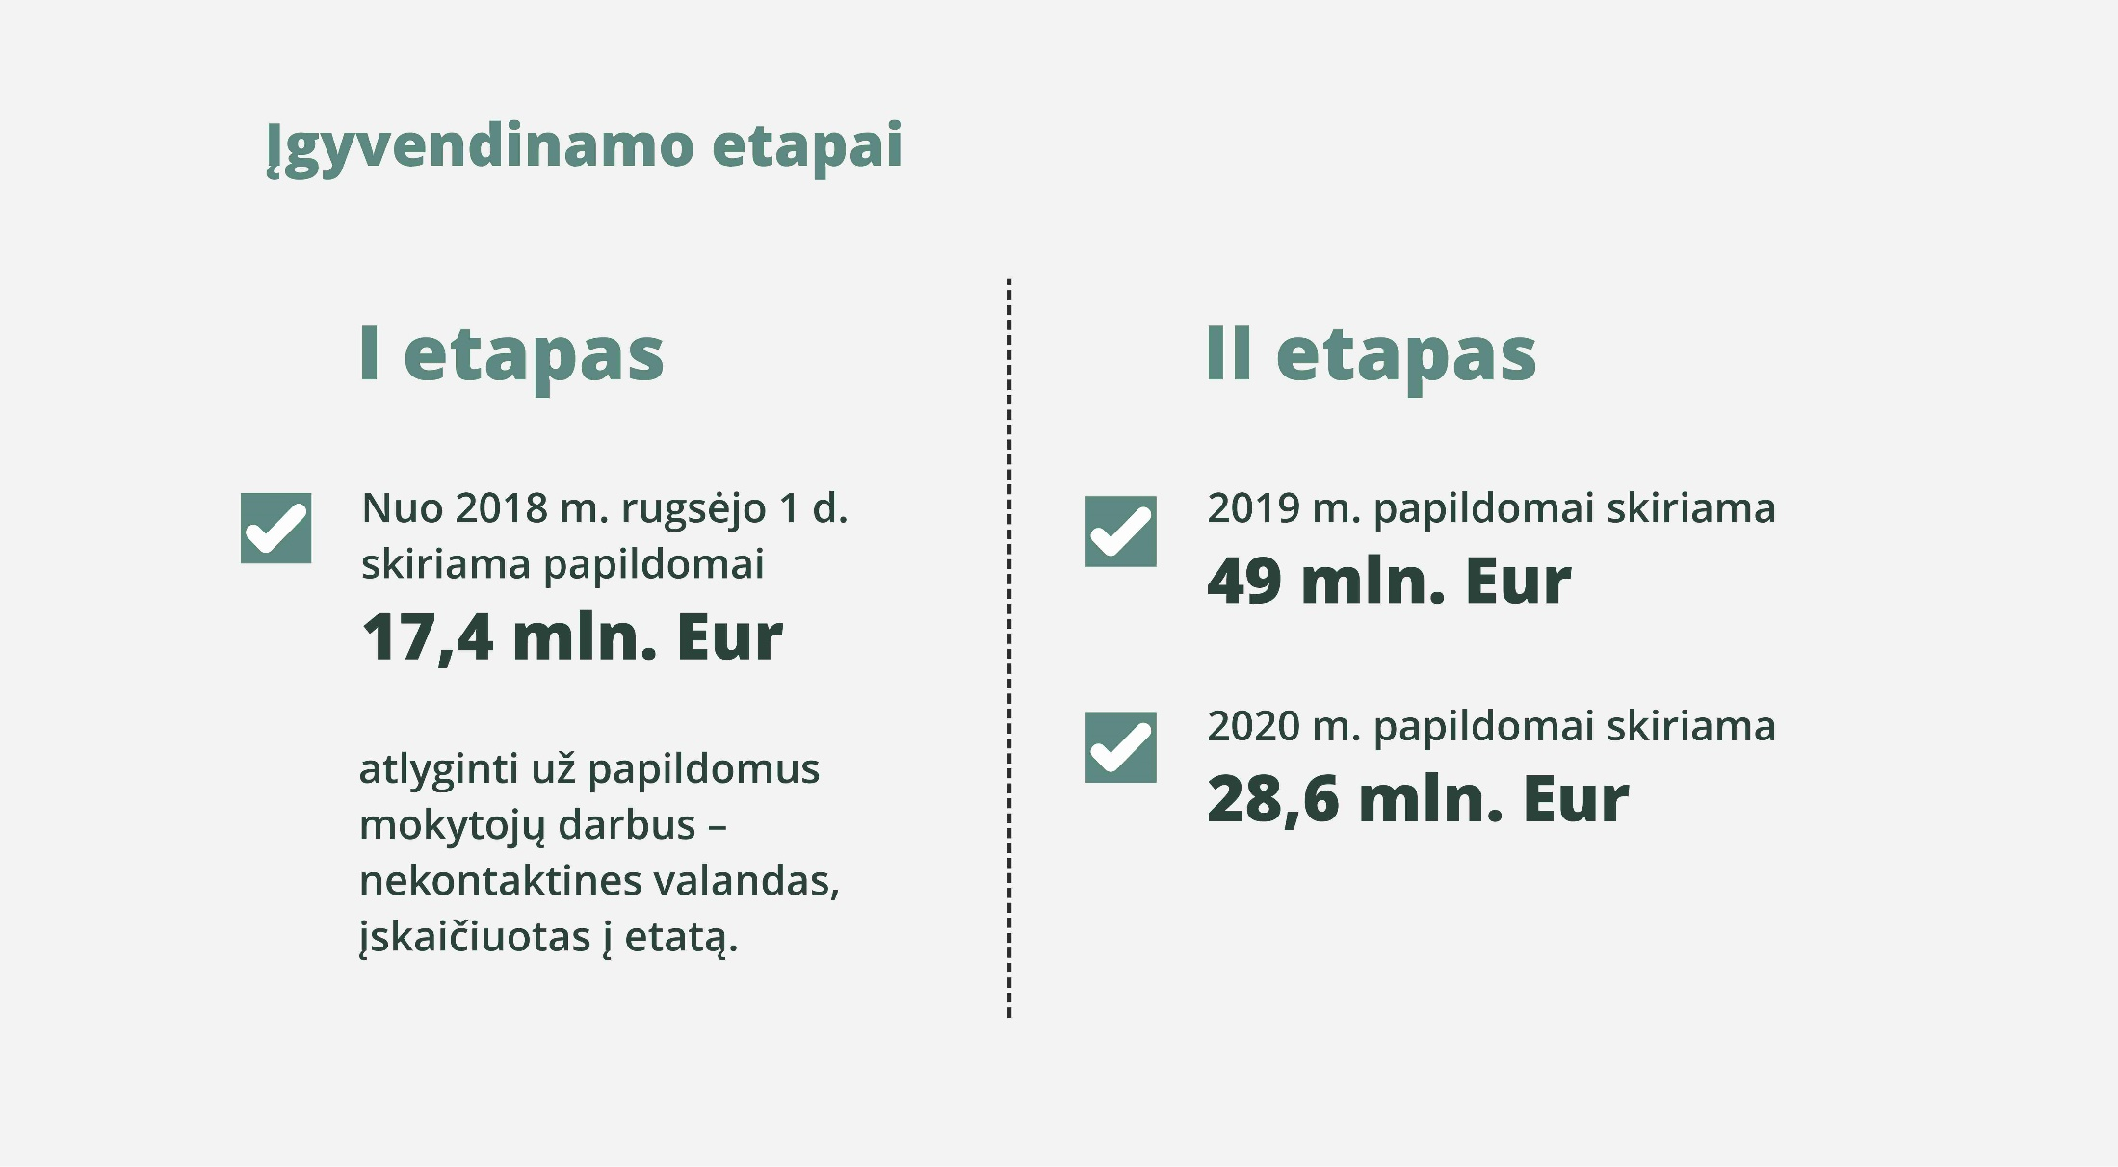

Slide 14
Notes:
Mokytojų darbo užmokesčio sistemos keitimas – vienas iš žingsnių įgyvendinant švietimo tikslus.

Slide 16


